Slide 1
Tetris
Wouter Remijn
Mitchell Coutinho

Slide 2
Planning
Tetris via server
Java, Jsp, jQuery, css
Prototype in javascript
Websockets

Slide 3
Demo

Slide 4
Technologie
Spring
Database via Hibernate
Websockets
Javascript
Jquery
Bootstrap

Slide 5
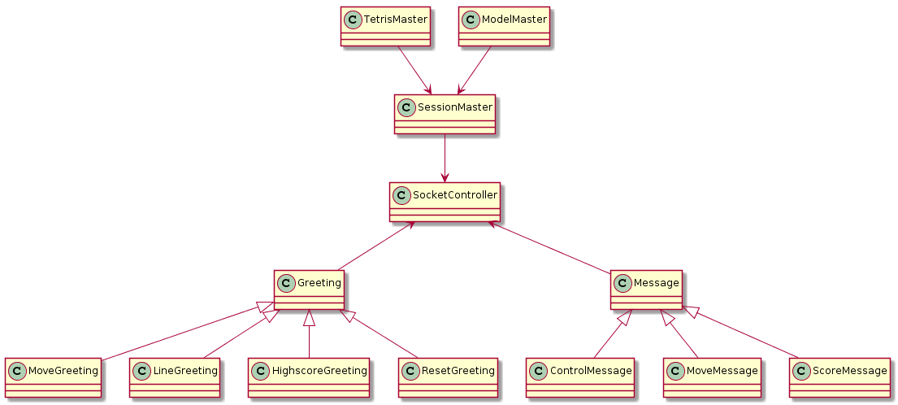
UML

Slide 6
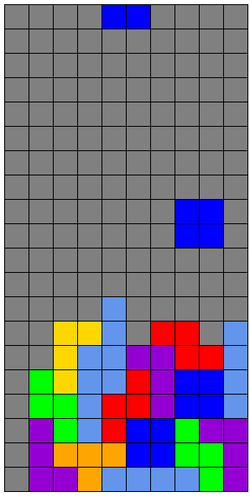
Problemen
Websockets
Sessies
Grafische glitches
Refactor

Slide 7
Wat hebben we geleerd
Werken en leren met nieuwe technologieën
Spring
Hibernate
Websockets
Wanneer nieuwe tech wel of niet toe te passen in een lopend project

